Slide 1
Presentación Etapa 1 Proyecto Capstone
Portafolio de Título Ingeniería en Informática

Slide 2
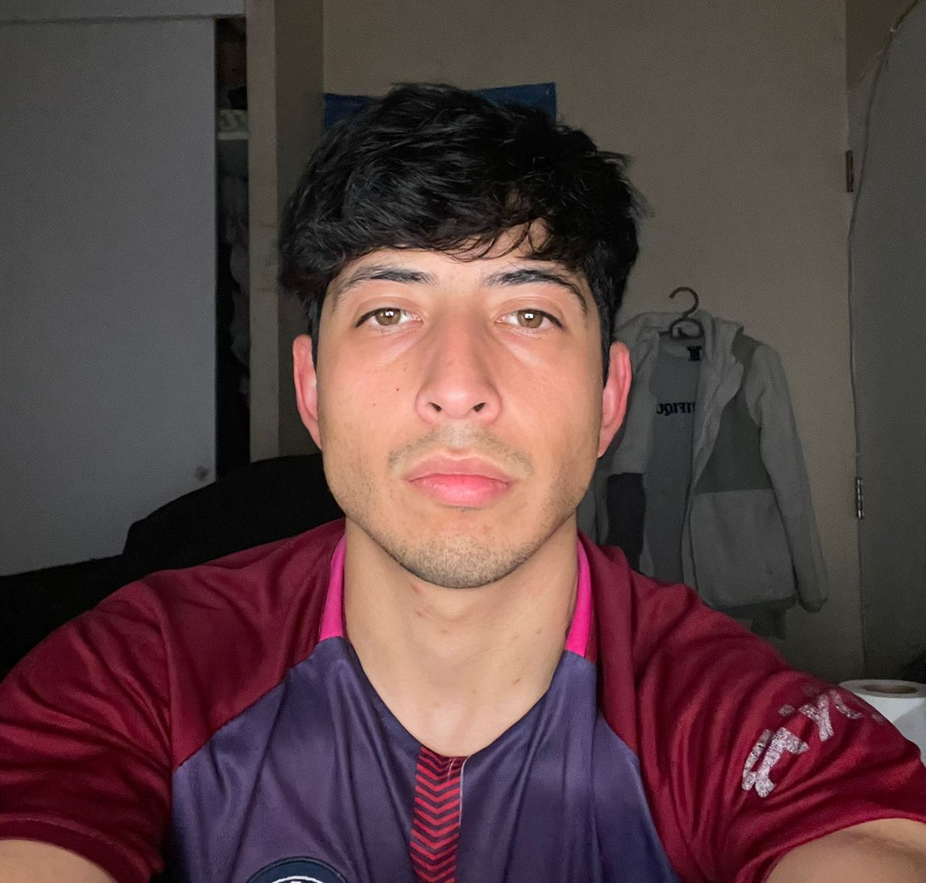
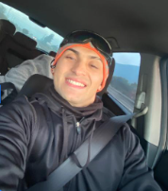

Integrantes Equipo de Trabajo​
Ignacio
morales
Axel
Elgueta
Fernando
Morales

Slide 3
Contenidos a desarrollar

Slide 4
Contenidos a desarrollar
Problemática
Objetivo Proyecto
Alcance Proyecto
Tiempo Asociado
Competencias Asociadas
Solución Propuesta
Conclusión
Reflexiones

Slide 5
Problemática
La supervisión manual de llamadas en call centers requiere que supervisores escuchen grabaciones completas para evaluar si los operadores cumplen los protocolos establecidos. Este proceso:
Consume mucho tiempo y recursos.
Es propenso a errores y subjetividad.
Dificulta la escalabilidad en centros con alto volumen de llamadas.

Slide 6
Objetivo proyecto
Objetivo general
Desarrollar un sistema automatizado para call centers, cuyo objetivo es transcribir llamadas mediante Speech-to-Text y analizarlas con Procesamiento de Lenguaje Natural, optimizando la supervisión, reduciendo errores humanos y estandarizando la evaluación.
Objetivos específicos:
Contribuir a mejorar la calidad de la atención al cliente
Optimizar el tiempo de supervisión de llamadas
Reducir errores humanos en la evaluación de ejecutivos de atención
Favorecer la toma de decisiones estratégicas en la empresa

Slide 7
Alcance del proyecto
El proyecto incluirá:
Transcripción automática de llamadas (voz a texto).
Análisis del contenido para verificar cumplimiento de guión.
Almacenamiento de resultados en base de datos.
Dashboard web con métricas de desempeño y reportes automáticos.
No incluye (fuera de alcance):
Integración directa con sistemas de call center en producción.
Detección de emociones o análisis avanzado de tono de voz (futuro posible).

Slide 8
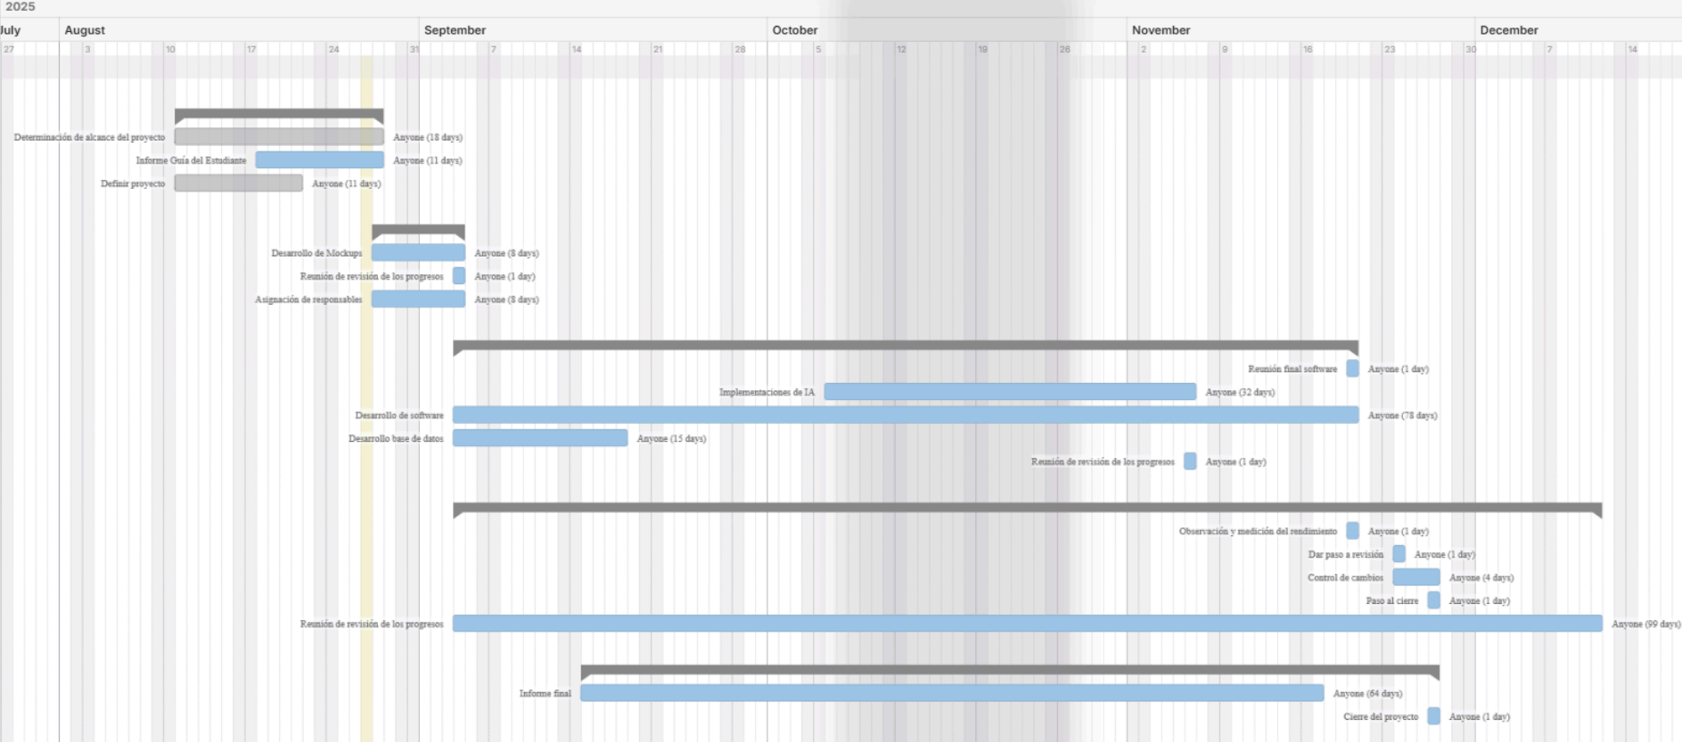
Carta gantt

Slide 9
Competencias Asociadas
Desarrollar soluciones de software utilizando Python.
Implementar y administrar bases de datos para apoyar los procesos.
Aplicar técnicas de procesamiento de lenguaje natural para el análisis de información.
Diseñar interfaces de software de escritorio centradas en la experiencia del usuario.
Aplicar metodologías ágiles para la gestión y desarrollo de proyectos informáticos.

Slide 10
Solución Propuesta
Un software automatizado que:
Reciba grabaciones de llamadas.
Transcribe automáticamente el audio a texto.
Analice si el operador cumplió con el protocolo.
Genere reportes objetivos en un dashboard.

Slide 11
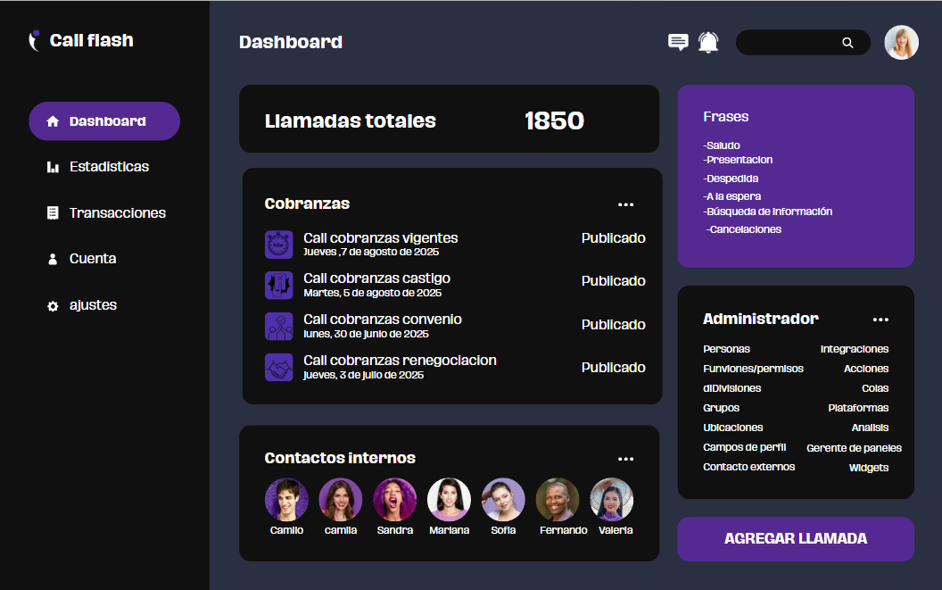

Slide 12
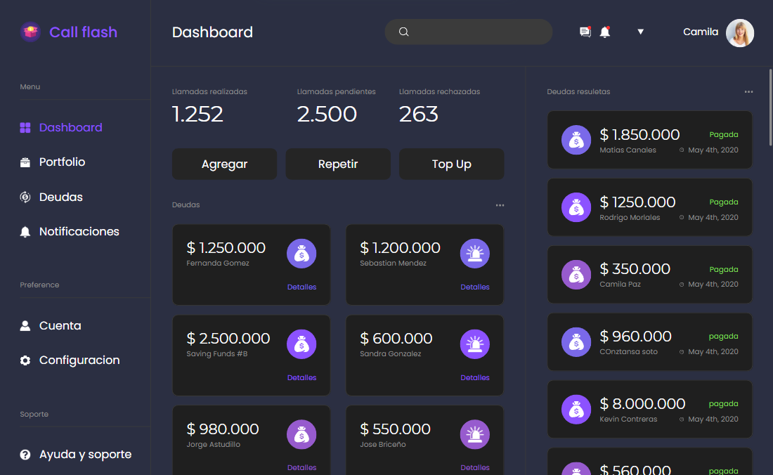

Slide 13
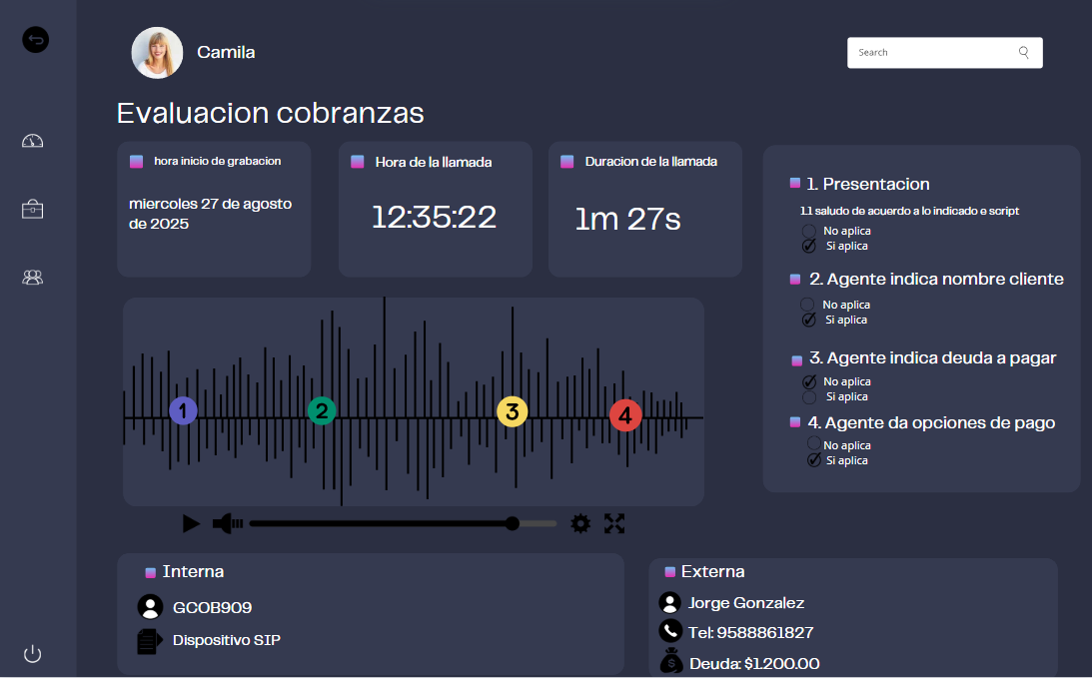

Slide 14
Conclusión y Reflexión

Slide 15
Conclusión y Reflexión
El sistema propuesto permitirá optimizar la supervisión en call centers, reduciendo la carga de trabajo manual y asegurando evaluaciones más objetivas y estandarizadas.
Esto representa una innovación aplicada al ámbito de atención al cliente, con impacto en la productividad y la calidad del servicio.
La problemática abordada refleja una necesidad real en la industria de atención al cliente.
La solución aprovecha tecnologías emergentes como Speech-to-Text y NLP.
El proyecto es factible en tiempo y recursos, y al mismo tiempo desafiante para aplicar competencias profesionales.
Representa una oportunidad de aprendizaje en inteligencia artificial aplicada a problemas reales.

Slide 16
Bibliografía

Slide 17
Bibliografía
Norma APA 7ma Edición.
Duoc UC. (s.f.). Ingeniería en Informática. https://www.duoc.cl/carreras/ingenieria-informatica

